Slide 1
СПАТЬ ИЛИ НЕ СПАТЬ?

Slide 2
Во время правильно протекающего сна организм восстанавливает силы, потраченные на дневную активность, «приводит себя в порядок»

Slide 3
Правильная организация режима дня, достаточное время для сна — необходимые условия для сохранения физического и психического здоровья на долгие годы.

Slide 4
длительные периоды «недосыпа» негативно сказываются на качестве жизни: пропадает чувство юмора, появляется раздражительность, замкнутость, зацикленность на одних и тех же проблемах

Slide 5
Потеря всего лишь 4 часов сна снижает реакцию на 45% Ухудшается память.
Медики называют плохой сон ступенью к будущим инсультам, инфарктам, гипертонии

Slide 6
недосыпание не только снижает работоспособность, но и приводит к нервным расстройствам.
Сон помогает мозгу избавиться от всего лишнего, «счищая» с нейронных соединений ненужные белки

Slide 7
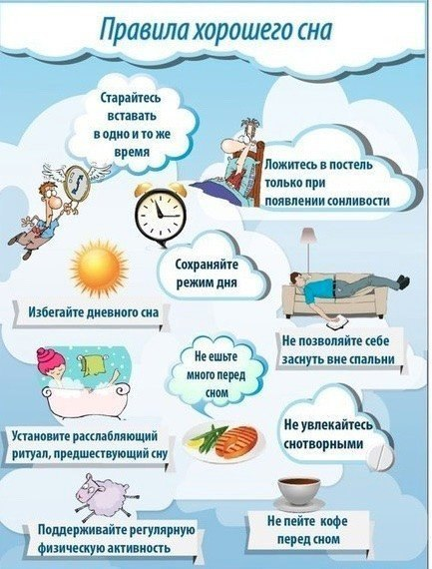
Правила хорошего сна

Slide 8
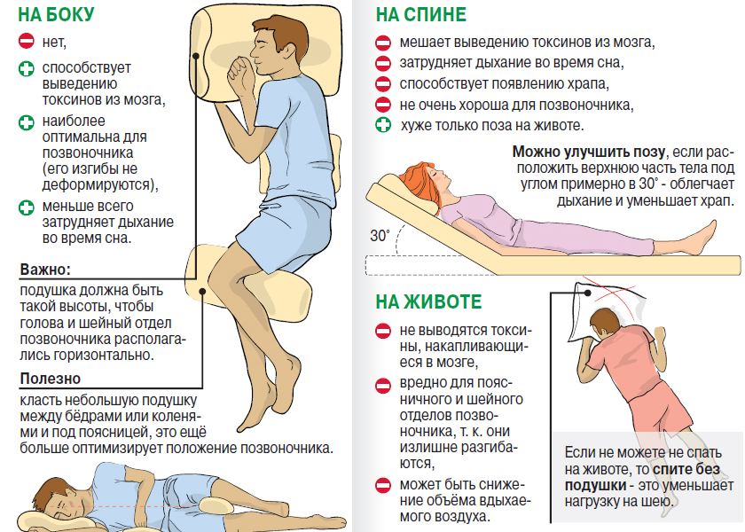
Как правильно спать?

Slide 9
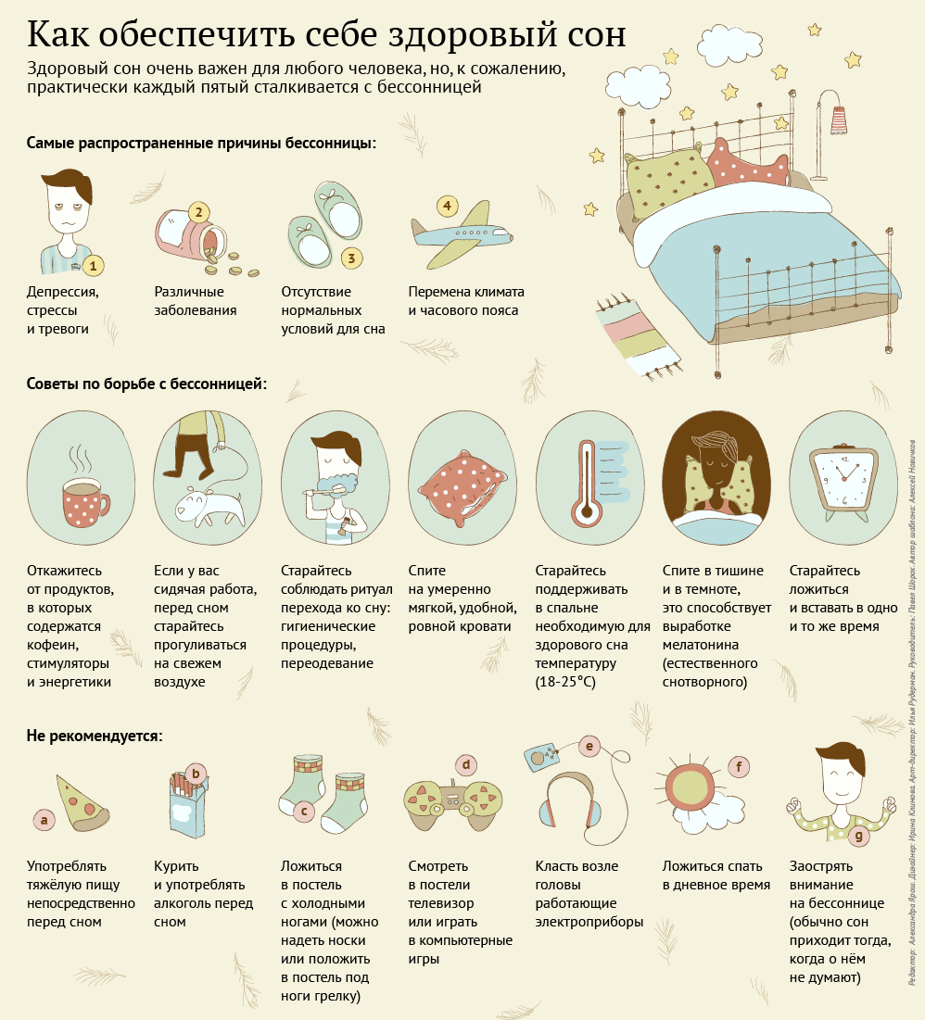

Slide 11
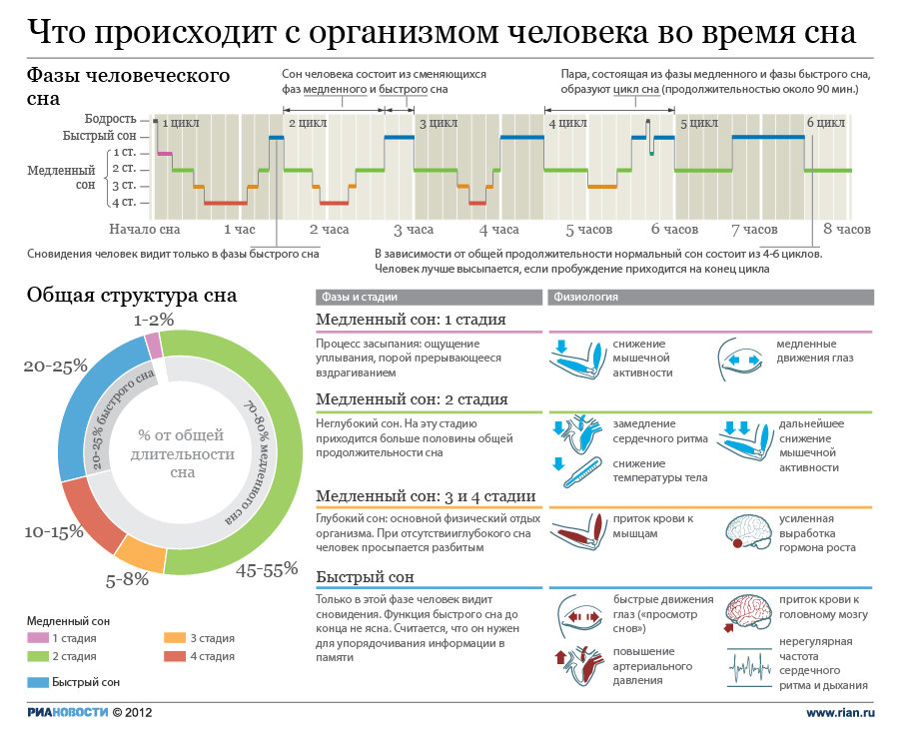
Что происходит с организмом человека во время сна?
ОБЩАЯ ПРОДОЛЖИТЕЛЬНОСТЬ СНА,
ДЛЯ НОРМАЛЬНОЙ РАБОТЫ ОРГАНИЗМА,
ДОЛЖНА БЫТЬ НЕ МЕНЕЕ 7 ЧАСОВ!

